Slide 1
Защо се налага използването на инструменти за предварителна обработка на сорс кода на frontend приложения? Сравнявение между Webpack и Snowpack. Разглеждане на Snowpack.
Екип 7
Валентин Велчев, Марио Симеонов, Калоян Механджийски, Виктор Стоянов

Slide 2
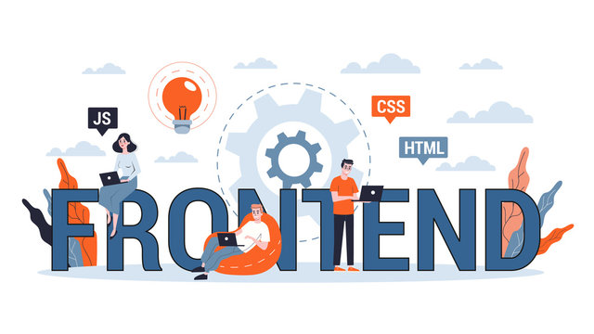
Какво представляват инструментите за предварителна обработка на сорс кода?

Slide 3
Лесен за употреба
Грижи се за “зависимостите” на проекта
Алтернативи

Slide 4
Основни команди
Инсталиране на пакет
-локално
npm install [package name]
npm install typescript -глобално
npm install -g [package name]
Деинсталиране на пакет
npm uninstall -g [package name]

Slide 5
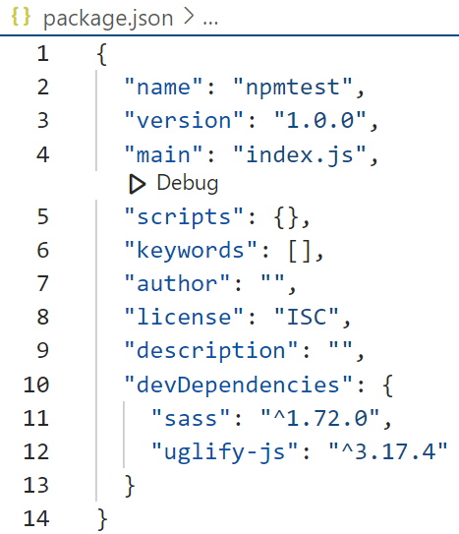
package.json
npm init [--y]
npm install [package name]
npm install –save-dev [package name]
npm install
npm install --prod
npm install --dev

Slide 6
Алтернативи на npm

Slide 7
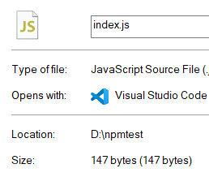
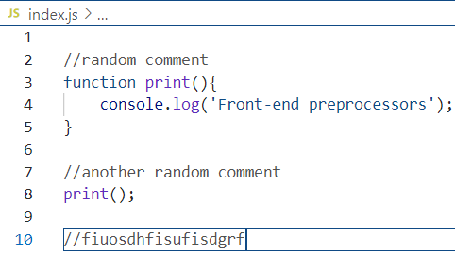
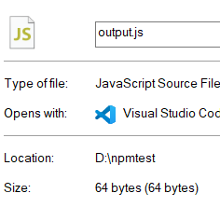
Инструменти за минификация на кода
npm install uglify-js

Slide 8
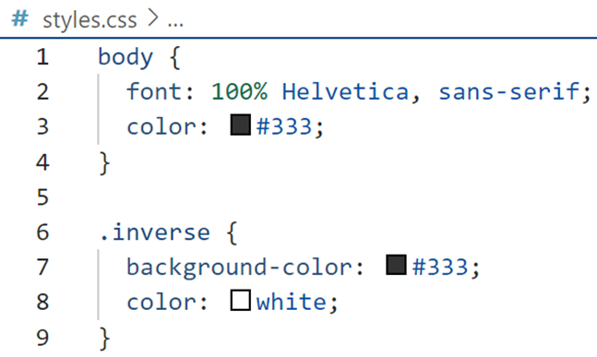
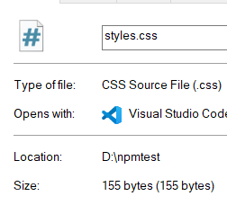
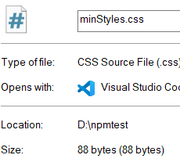
Минификация на CSS
npm install csso-cli

Slide 9
Инструменти за предварителна обработка на CSS
npm install sass
npm install less
npm install stylus

Slide 10
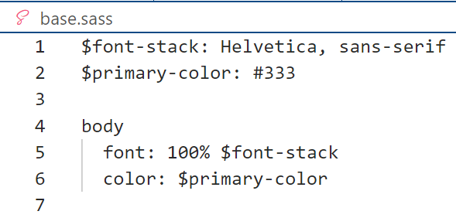
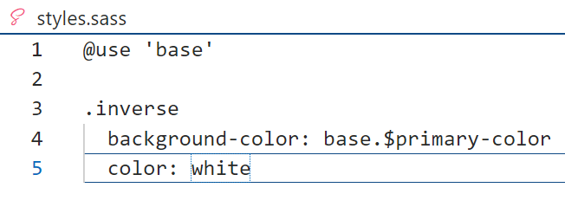
Sass примери
Модули

Slide 11
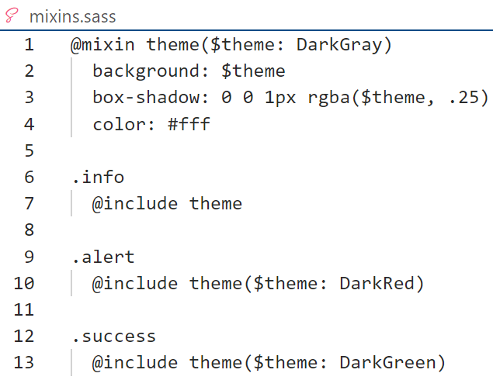
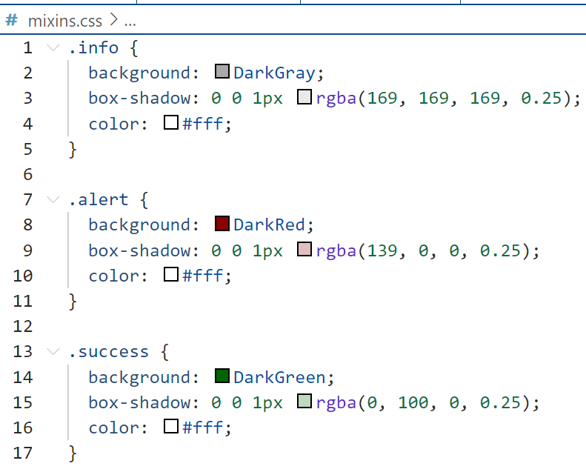
Mixins

Slide 12
Транспилиране

Slide 15
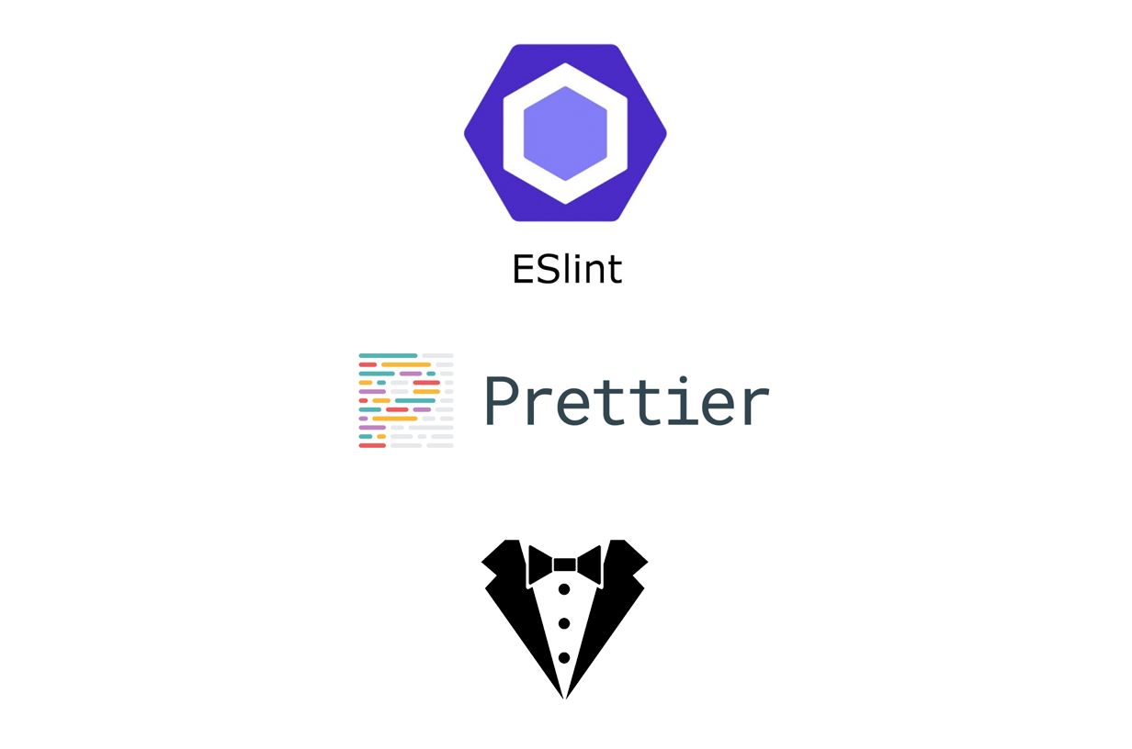
Съответствие на кода и стандарти
Линтиране – npm install
eslint
- npm install stylelint
Форматиране

Slide 17
Formatter vs Linter

Slide 18
ESlint

Slide 19
Stylelint

Slide 20
Prettier

Slide 21
Бъндлъри

Slide 22
WEBPACK & SNOWPACK

Slide 23
Сравнение:
Разделяне на модули и зависимости – разбъркан/слят подход
Кеширане – CDN и ECMAScript модули/не толкова ефективно кеширане при големи файлове (картинката след малко)

Slide 24
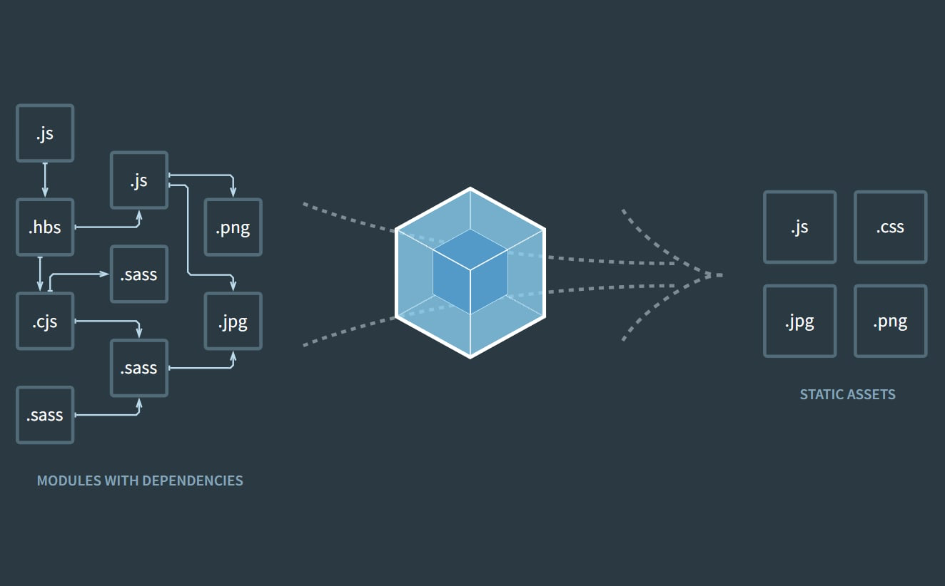

Slide 25
Основни принципи на подредения подход и защо се използва?
Структуриране на папките
Модулност и компонентен подход
Разделяне на отговорности
По-лесна поддръжка
Ефективност на екипа

Slide 26
WEBPACK
Рекомпилация за всяка промяна
SNOWPACK
JS ES модулна система пише директно в браузъра

Slide 27
Unbundled (разбъркан) подход на кеширане - Snowpack
Bundled (подреден) подход на кеширане - Webpack

Slide 28
Кратко обобщение:
Snowpack е модерен и лек инструмент за билдване на малък уеб девелопмент.
Webpack е по-мощен инструмент за билдване. Той предлага широка гама от възможности за конфигурация и оптимизация на сорс кода.

Slide 29
Snowpack демонстрация

Slide 30
Благодарим за вниманието!

